Slide 1








Chongqing University of Technology
ATAI
Advanced Technique of Artificial Intelligence
Chongqing University of Technology
A Sequence-to-Set Network for Nested Named Entity Recognition
Zeqi Tan∗ , Yongliang Shen∗ , Shuai Zhang , Weiming Lu† , Yueting Zhuang
College of Computer Science and Technology, Zhejiang University
{zqtan, syl, zsss, luwm, yzhuang}@zju.edu.cn
https://github.com/zqtan1024/sequence-to-set
—— IJCAI2021
Reported by Yabo Yin
Notes:
对于这个嵌套命名实体识别的这个任务来说,本质上是一个多标签分类的任务,传统的seq2seq的模型在这个任务上表现得不够好,还有就是基于span_base method(1,2,class)的方法也是可以的,但是这种纯分割句子,然后进行分类,这种主要有俩问题,一个是搜索空间大, 二是,会丢失部分的上下文信息,这个作者就基于这些问题就提出了这个seq2set的方法.

Slide 2

Chongqing University of Technology
ATAI
Advanced Technique of Artificial Intelligence
Chongqing University of Technology
1.Introduction
2.Method
3.Experiments

Slide 3
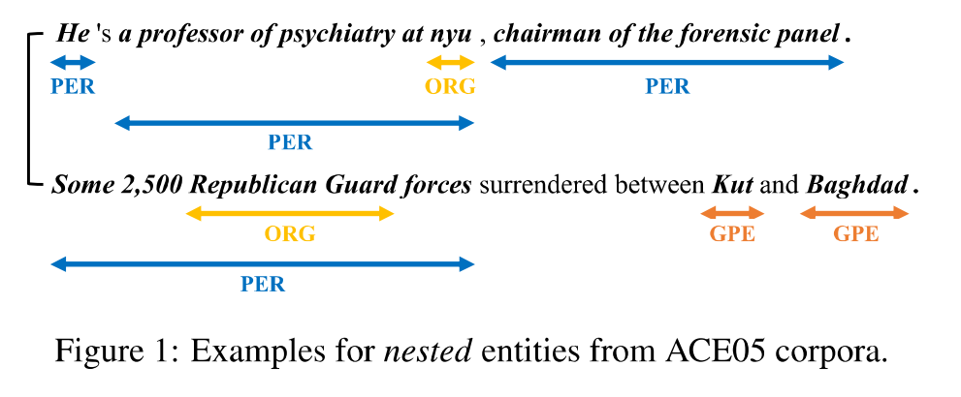
Introduction
Traditional work models named entity recognition as a sequence labeling task, thus enabling to leverage RNN-based methods to recognize flat entities.
Various methods have been proposed to deal with the nested NER task, including the sequence-to-sequence methods and the span-based methods
Author propose a novel sequence-to-set network for the prediction of the entity set.
Notes:
对与一条句子中的命名实体识别,可以看成是一个序列标签的任务,RNN就能识别这些平整的命名实体,但对于嵌套的就表现不好
对于这个嵌套命名实体识别的这个任务来说,本质上是一个多标签分类的任务,传统的seq2seq的模型在这个任务上表现得不够好,还有就是基于span_base method(1,2,class)的方法也是可以的,但是这种纯分割句子,然后进行分类,这种主要有俩问题,一个是搜索空间大, 二是,会丢失部分的上下文信息
,这个作者就基于这些问题就提出了这个seq2set的方法.

Slide 4
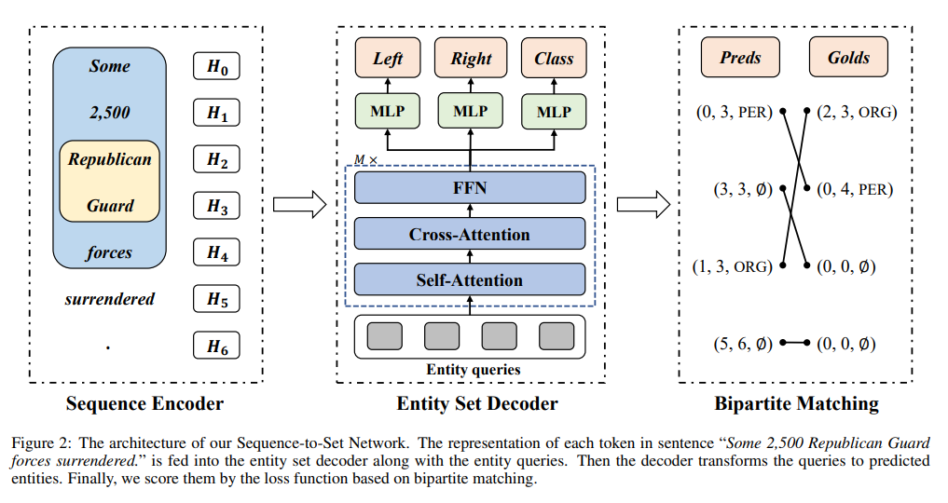
Method
Notes:
先来总体的看一下这个模型的结构,就是很传统的encoder_decoder 的模式, encoder的主要内容就是预训练的embedding 和双向的BiLSTM, 解码器这里明显是用transformer那个解码器改过来的,主要就是将FFN的输出,进行三个维度的预测,left ,right ,class ,
最后一个模块是,根据span_based method 的预测进行predictions 和label的匹配任务,然后计算loss

Slide 5
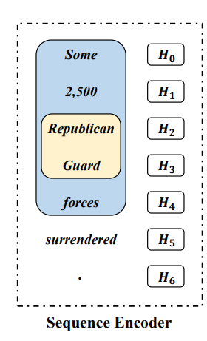
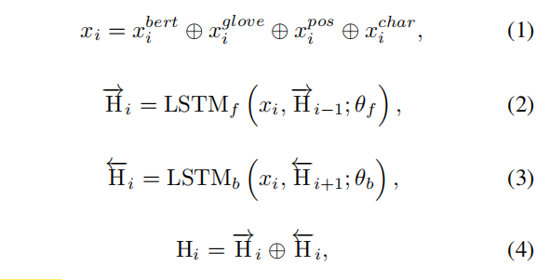
Method
Notes:
Author use BERT and BiLSTM construct our sequence encoder.
先将输入的一个句子中的进行编码,然后塞到bert, 中获得x_bert,然后使用gloVe获得x_glove,同理获得词性标注的embedding 和字符级的embedding ,然后将他们concate起来,这就是一个词完整的embedding构成,
然后很简单,塞入双向的LSTM中进行编码,获得每一个词对应生成的H,

Slide 6
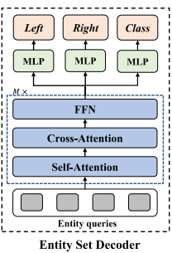
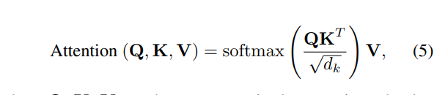
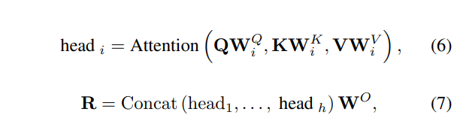
Method
Notes:
解码器使用经典的transformer的架构,使用,self_attention , cross_attention 去获取上下文信息
这里有一个细节,传统的的架构是使用的masked 的self_attention 这里因为使用的是NAR non –autogreesive,这里不用mask,因为这里的query 都是随机生成的,数量也是固定的60,

Slide 7

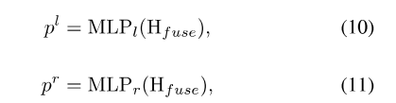
Method

Slide 8
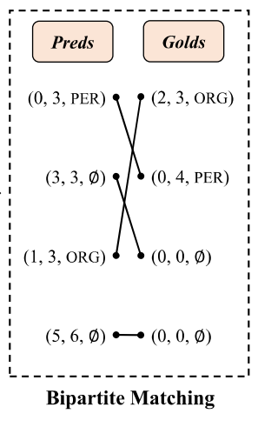
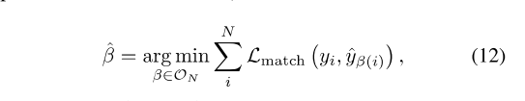
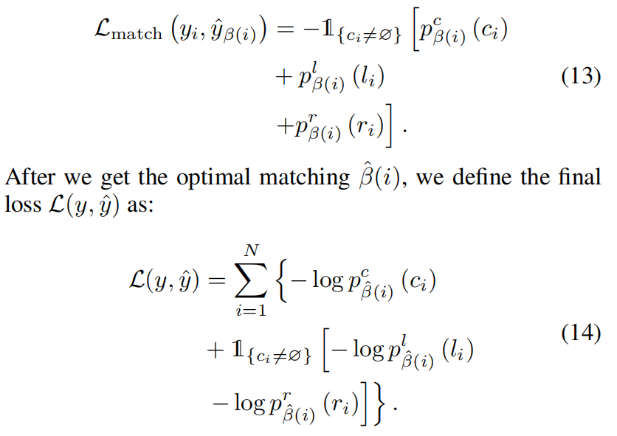
Method
Notes:
After decoding the N predictions, the main difficulty in training is to score the predicted entities (left, right, class) according to the golden entities. To cope with the problem, Author design a loss function based on bipartite matching. We also pad y to the size of N with ∅. To find the optimal matching we search for a permutation of N elements β with the lowest cost:
在通过decoder后会产生N个预测值, 每个预测值 都长成(L,R,C)这个样子,设计了一个二部完全匹配的匹配方式,因为我们的输出是无序的set,目标也是无序的, 想要计算整体的损失之前,必须,让他们一一对应起来, 有一种情况是,golds的数量少,这时候要填充一些,空进去.,通过最小化这个Lmatch 来优化匹配的顺序,

Slide 9
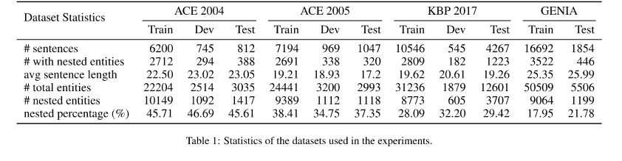
Experiments

Slide 10
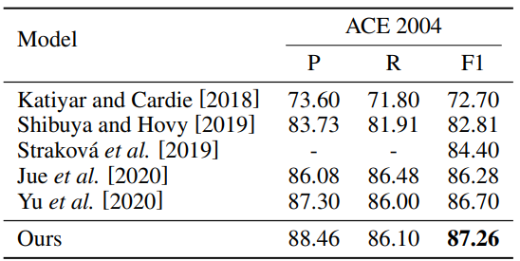
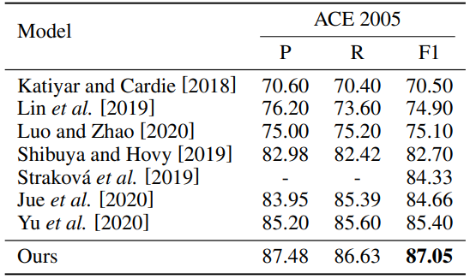
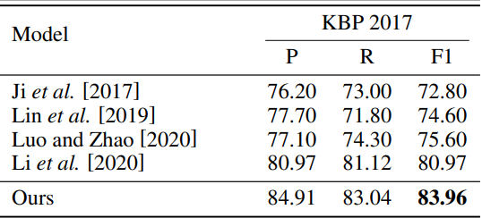
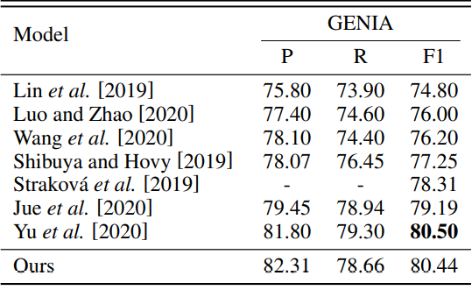
Experiments
Notes:
作者强调了一下,没有和Bert_MRC进行比较的原因是,这个模型引入了外部数据

Slide 11
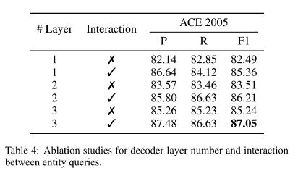
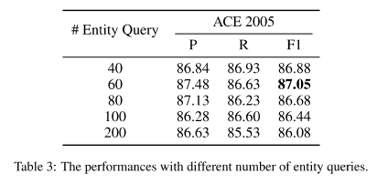
Experiments

Slide 12
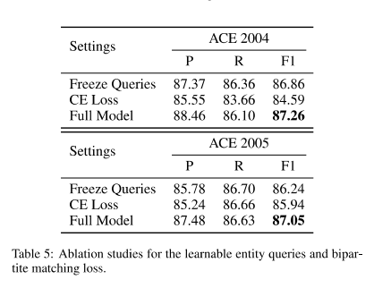
Experiments

Slide 13
Thank you!

